Slide 1
일정관리 앱
캡스톤 디자인 중간 발표
팀장 : 박진수 (20182650)
팀원 : 구윤지 (20182640) , 송제훈 (20217136)

Slide 2
목차
과제 목표
중간 결과
향후 추진 계획

Slide 3
과제 목표

Slide 4
기능 요구사항
일정관리 앱
캘린더
스케줄러
회고
이벤트 등록/수정/삭제
회고 등록/수정/삭제
월별/주별 조회
이벤트 결과 등록/수정/삭제
회고 AI요약
AI 일정 제안
이벤트 / 이벤트결과
자료일치

Slide 5
중간 결과

Slide 6
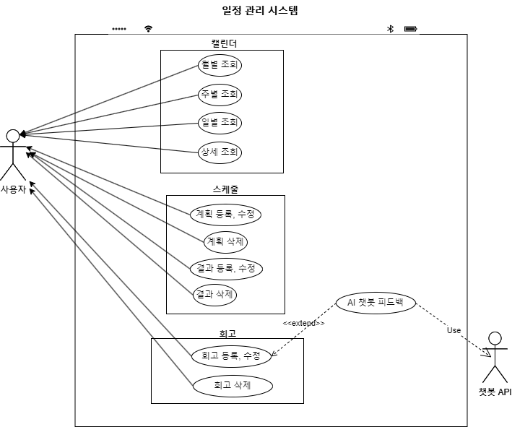
유스케이스 다이어그램

Slide 7
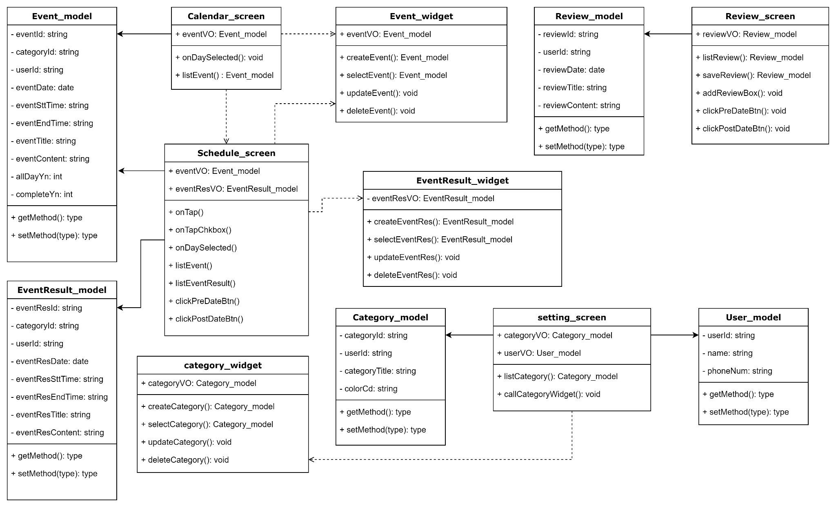
클래스 다이어그램

Slide 8
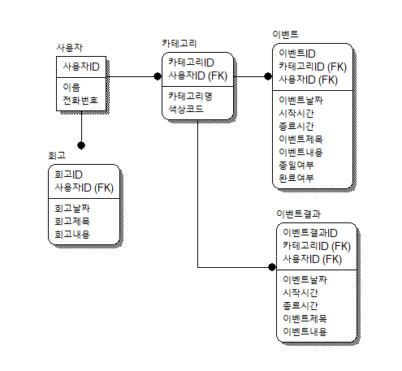
DB 설계

Slide 9
구현

Slide 10
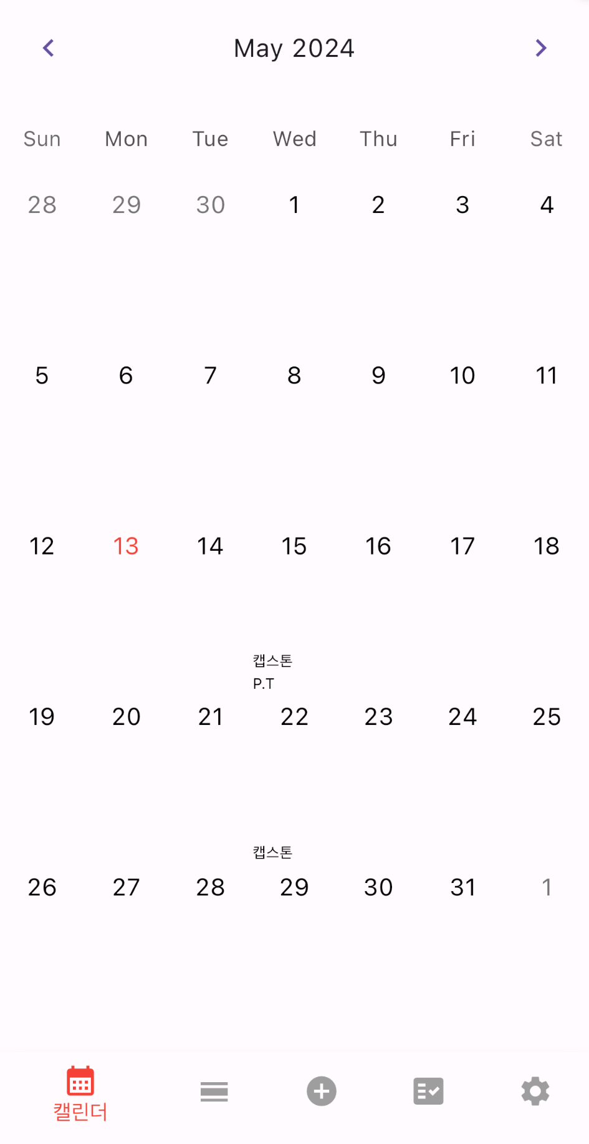
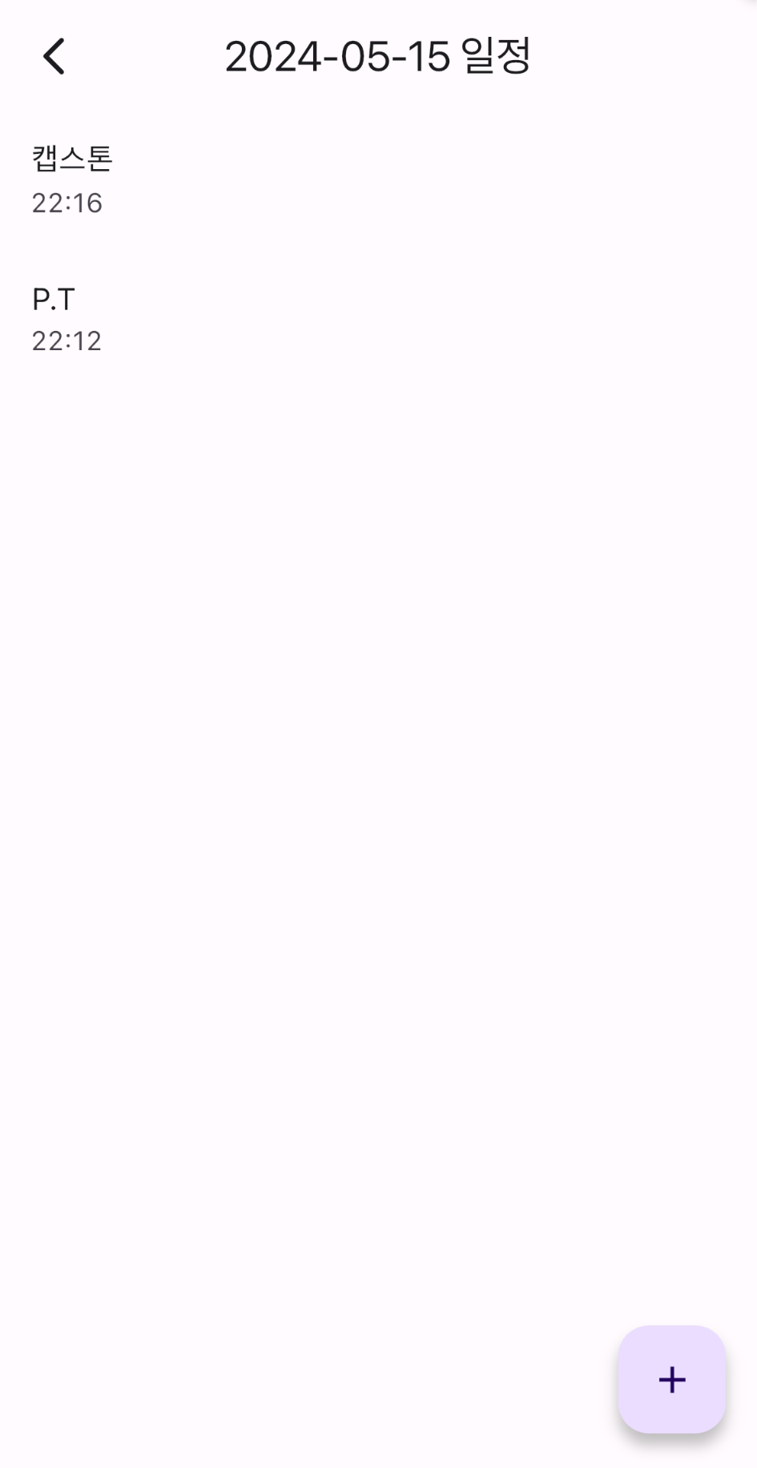
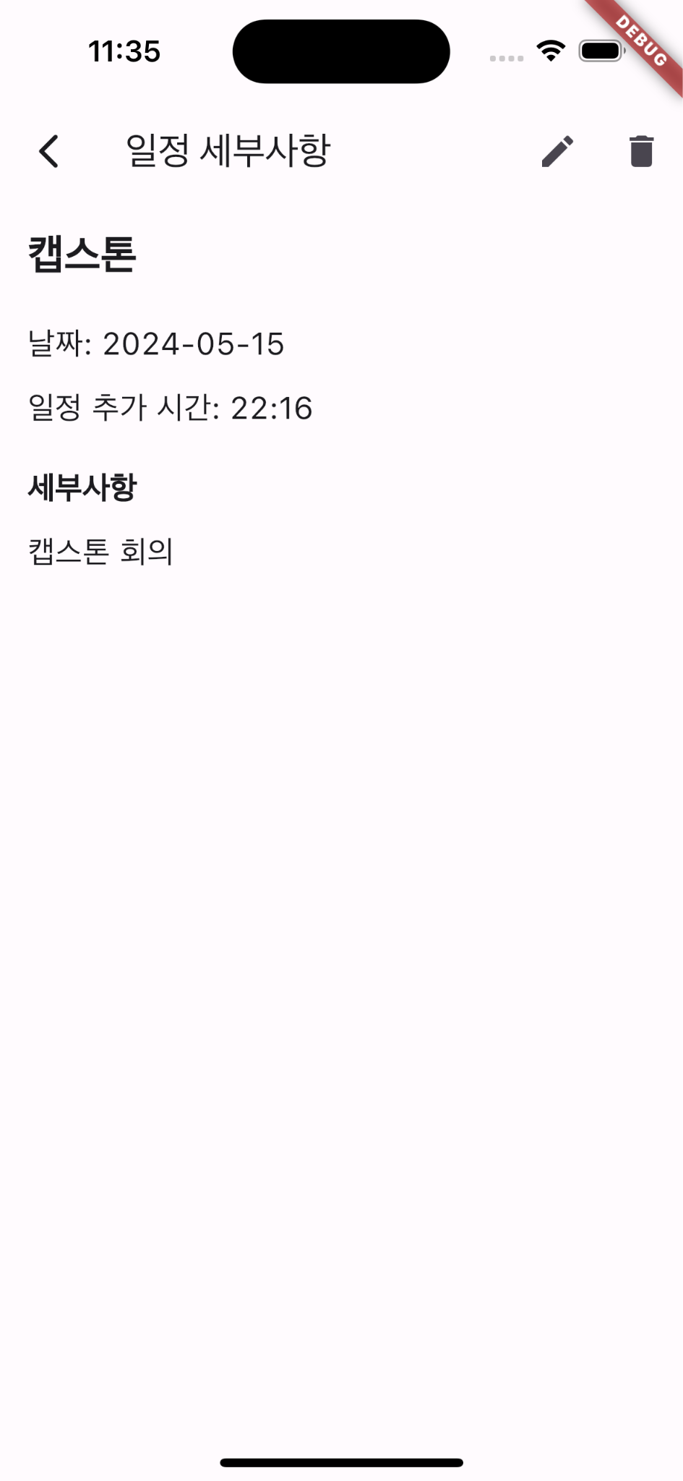
일정 세부사항 조회
일정 상세 조회
개선 필요 사항
카테고리별 일정 조회
일정 세부사항 항목 수정

Slide 11
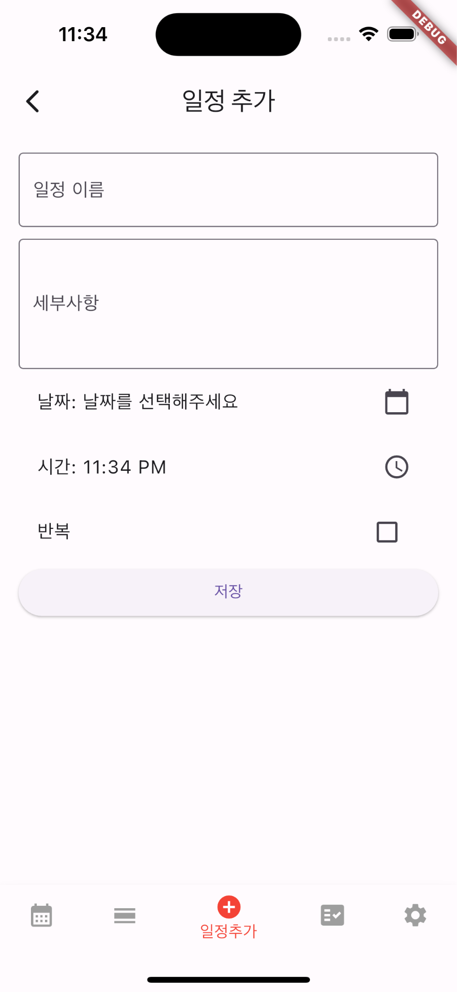
개선 필요 사항
일정 목록 조회 항목 추가
일정 추가 화면으로 이동

Slide 12
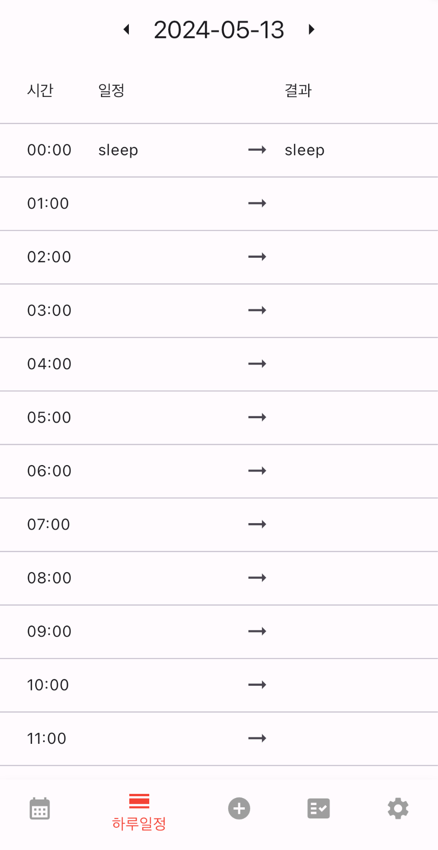
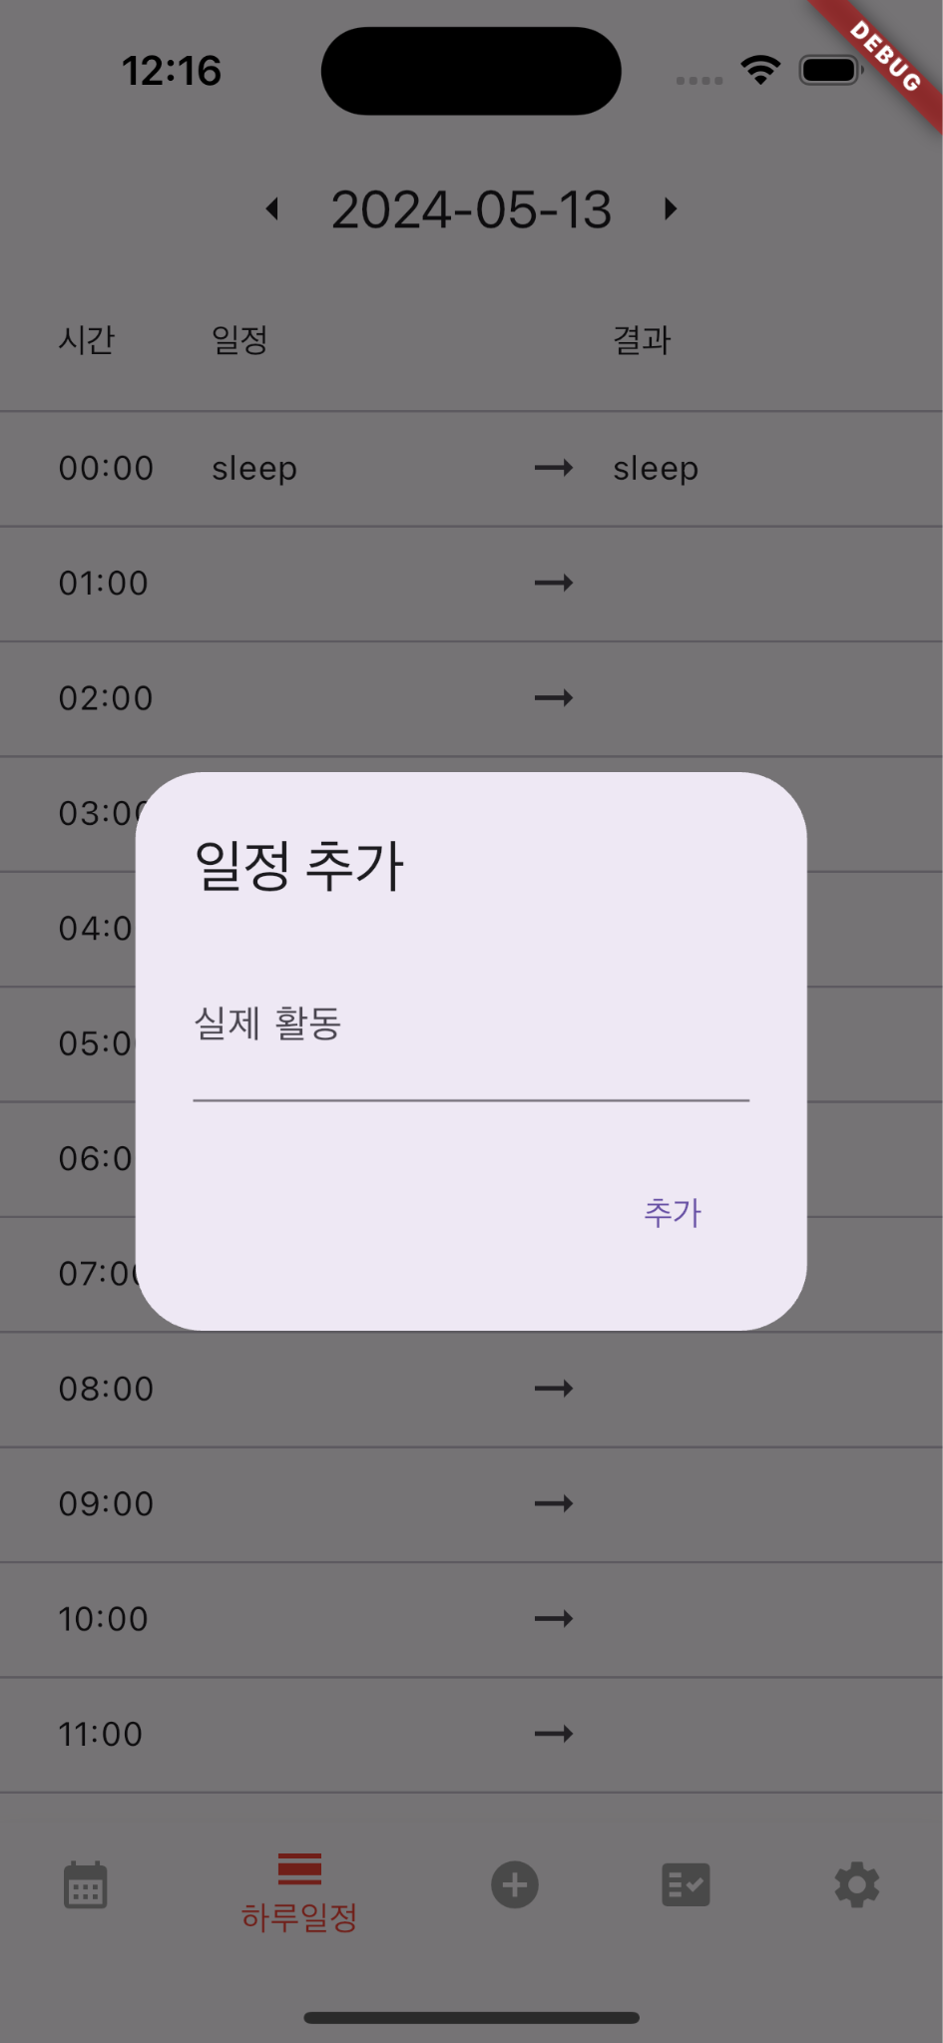
이벤트 결과 작성
개선 필요 사항
이벤트 → 이벤트결과 자료이관

Slide 13
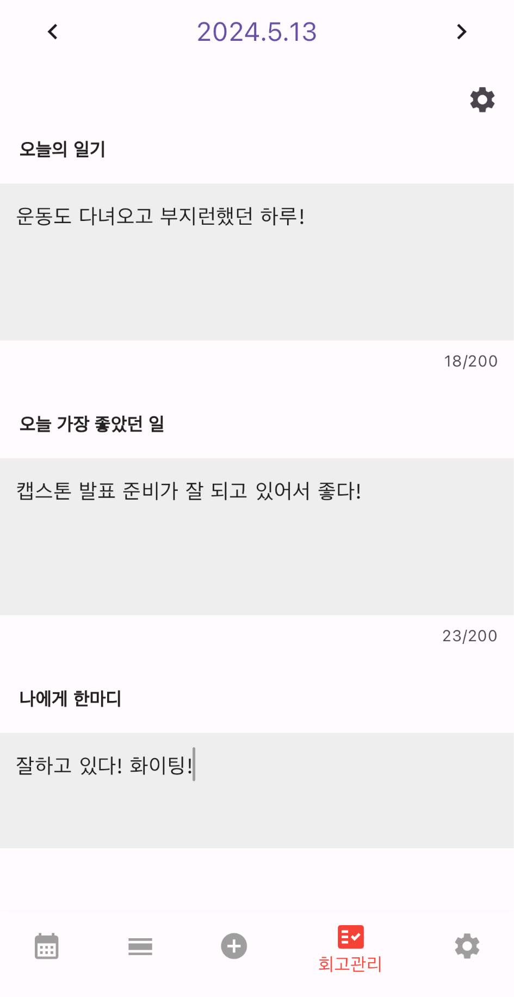
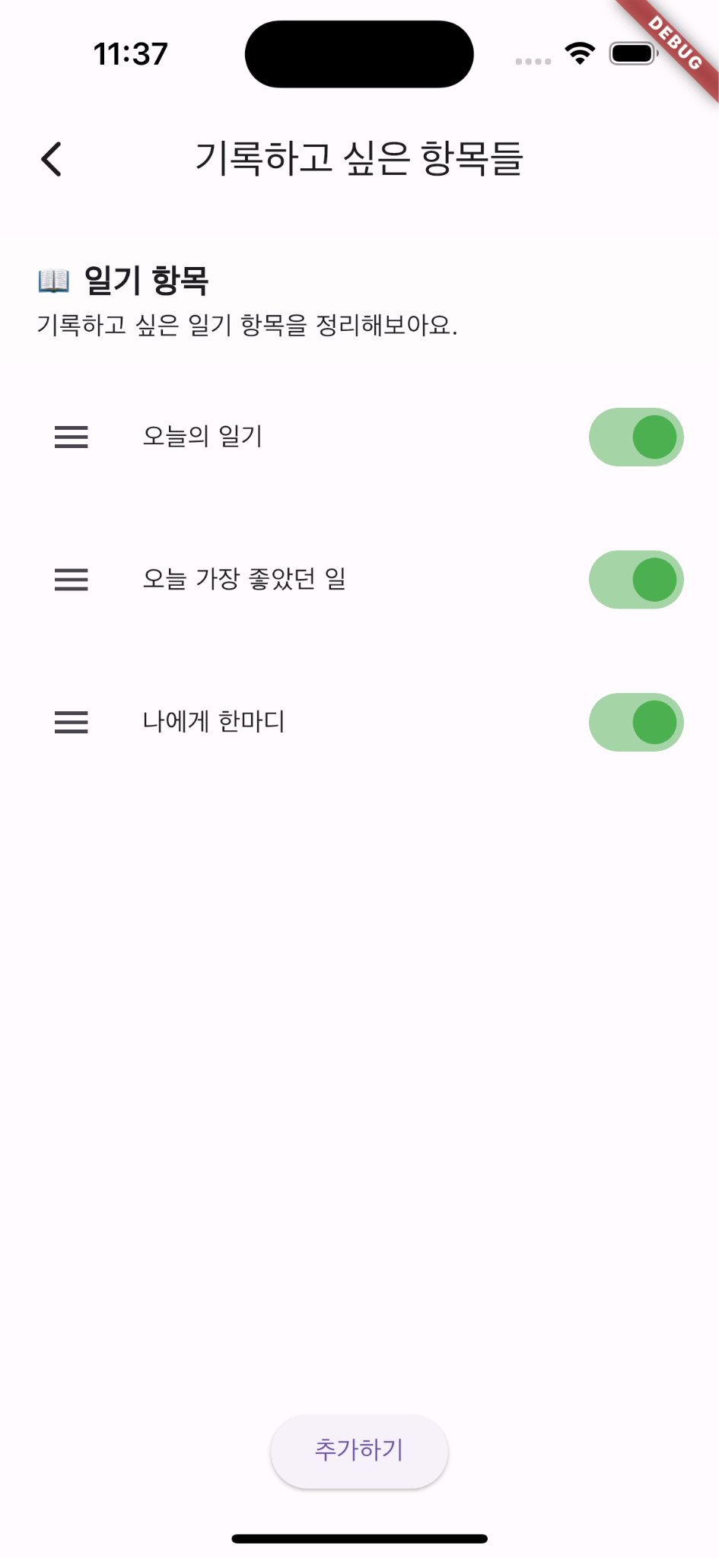
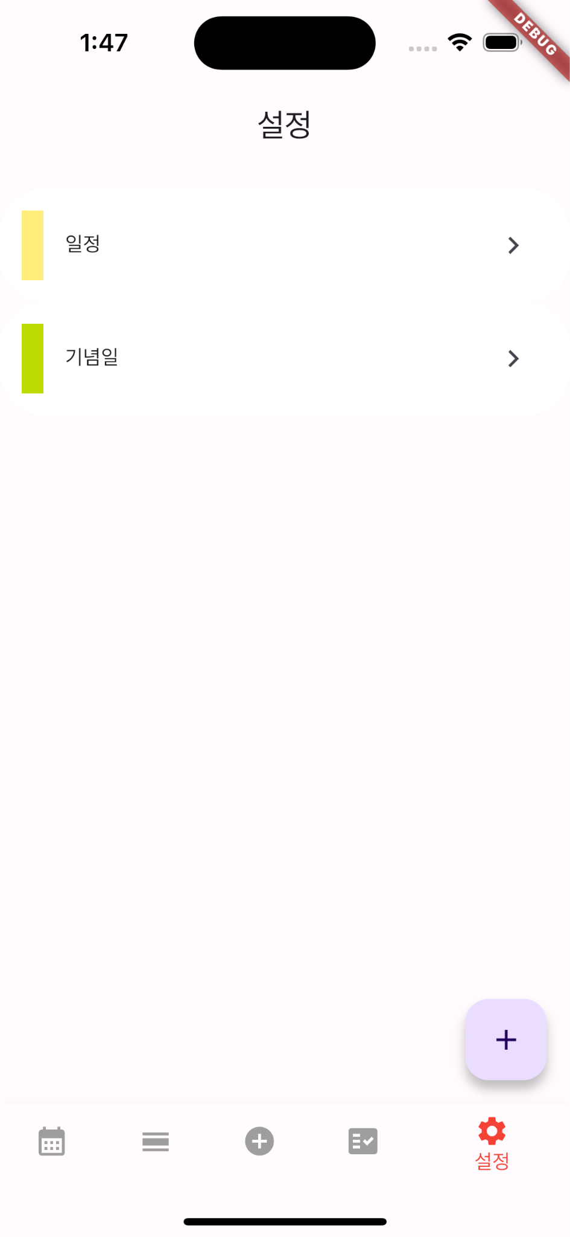
회고 항목
관리 화면 이동
회고 내용 작성
개선 필요 사항
CRUD 기능 개선

Slide 14
향후 추진 계획

Slide 15
주요일정
Active 🔥 | 1. 중간발표 (지도교수님 별 개별발표), 분석설계완료 | 2024-05-14
Not started | 1. 결과보고서 제출 | 2024-06-07
Not started | 1. 시연 및 최종발표 | 2024-06-12
Not started | 2. 프로젝트 계획서 제출 | 2024-07-05
Not started | 2. 계획발표 (캡스톤디자인 1 보완수정사항) | 2024-07-10
Not started | 2. 중간보고서 제출 | 2024-09-06
Not started | 2. 중간발표 (지도교수님 별 개별발표) | 2024-09-11
Not started | 작품전시회 최종 발표 (10월말, 11월중순)
Not started | 결과보고서 및 포트폴리오 제출 (11월말, 12월초)

Slide 16
감사합니다

